Slide 1


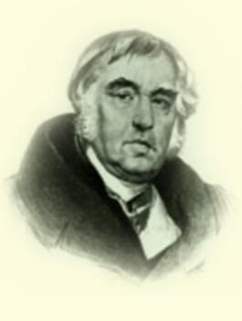

Slide 2
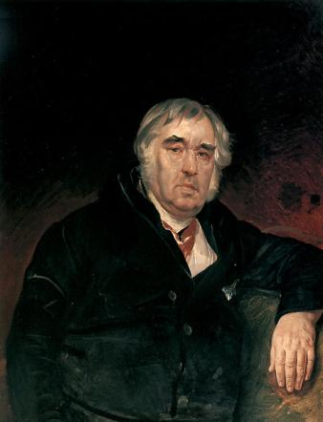
Иван Андреевич Крылов
(1769 - 1844) –
русский поэт, баснописец, переводчик, драматург, издатель, музыкант и художник.

Slide 3
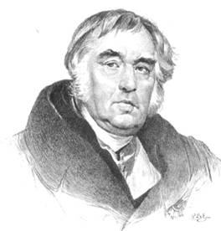
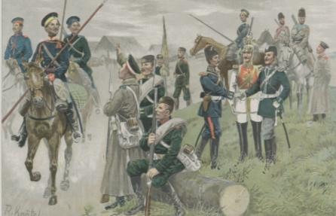
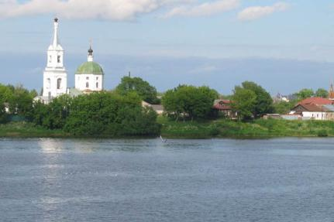
Родился Иван Андреевич Крылов,
2 февраля (14 февраля н. с.) 1769 г. Точное место рождения Крылова неизвестно, возможно это Москва, Троицк или Запорожье.
Его отец - Андрей Прохорович Крылов (1736-1778) служил в драгунском полку, начав службу с рядовым и дослужился до звания капитана.
В 1774 году отец будущего баснописца вышел в отставку и поселился в Твери, где занял должность председателя губернского магистрата.

Slide 4
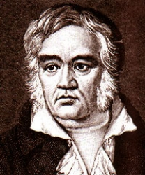
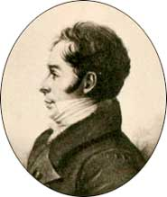
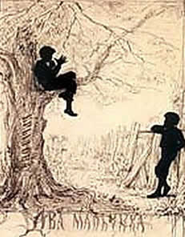
Отец Крылова «наукам не учился», но очень любил читать и привил свою любовь сыну. Он сам выучил мальчика чтению и письму.
Рассказы биографов о ранних годах и молодости Крылова основаны главным образом на сведениях самого Крылова. Но сведений этих было немного, потому что говорить о себе и о временах своей юности, Крылов не любил.
Он не оставил не только записок, но и ни одной автобиографической строки. Сослуживец Крылова по Публичной библиотеке литератор М. Е. Лобанов прислал поэту его биографию при записке: "Вот ваша биография, написанная Каменским, почтенный И. А. Прочтите и поправьте или вымарайте, что заблагорассудите". Крылов отвечал: "Прочёл, ни поправлять, ни выправлять ни времени, ни охоты нет".

Slide 5
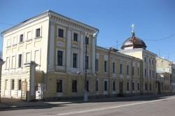
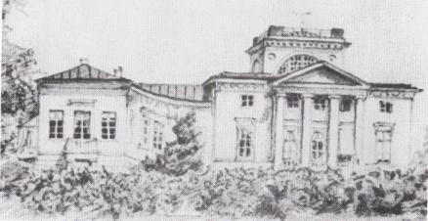
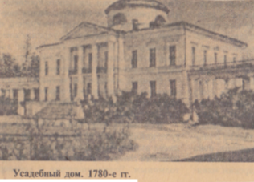
О тверском периоде жизни Крылова сведения противоречивы. Есть указания на то, что почти сразу по приезде в Тверь Крылов стал учиться у «губернаторского француза», т. е. в частной школе в доме губернатора. обязанного заботиться о просвещении дворянского юношества.
Имеются утверждения, что отец еще при жизни привел Ванюшу в дом председателя Уголовной палаты Львова, с которым был знаком по службе. Семейство Львовых покровительствовало мальчику, он стал учиться вместе с маленькими барчуками и скоро обогнал их. Учеба ему давалась легко – и французский, и математика. Кроме того, он выучился играть на скрипке.

Slide 6
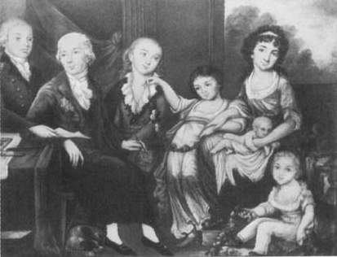
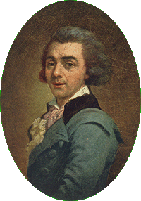
Семья Н.А.Львова
Н.А.Львов
Тверские Львовы были в родстве с Николаем Александровичем Львовым, столичным писателем, архитектором. Крылов отправлен был в Петербург и «долго жил в доме у Николая Александровича Львова. Из-за противоречивых сведений считать, что Крылов учился именно в доме Львовых, не следует. Ясно одно, что Крылов в доме Львовых в Твери бывал. Отец Крылова, Андрей Прохорович, сам охотно прибегал к покровительству видных дворян и, несомненно, мог позаботиться, чтобы его сын приобрел полезные связи в «высшем обществе».

Slide 7
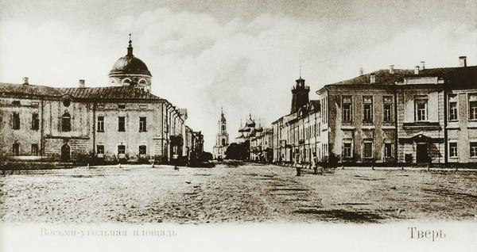
Судебная площадь в Твери. 1890-е годы. Слева – здание Тверского городского магистрата, где в 1781–1783 годах И.А. Крылов служил подканцеляристом.
Отец Крылова умер в 1778 г. Незадолго до смерти он записал сына подканцеляристом в Калязинский суд, чтобы чины шли, пока мальчик растет. Друзья отца помогли перевести Ванюшу в Тверской магистрат, там и началась его служба. Отец Крылова не оставив семье никаких средств к существованию. Семья оказалась в нищете.
После его смерти мать – Марья Алексеевна, вынуждена была подрабатывать услугами в богатых домах (ходила читать наизусть псалтырь по покойникам). Семья жила очень бедно.

Slide 8
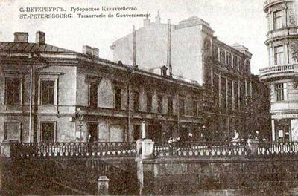
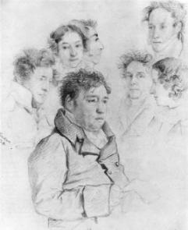
Первым известным произведением Крылова стала комическая опера «Кофейница»; автору было всего 13 лет. С этой пьесой он и уехал в Петербург. С 1783 года Иван Крылов служил канцеляристом в петербургской Казенной палате. К нему переезжает мать и брат Лёвушка.
Крылов много читал и мечтал о литературе и театре. Свою пьесу он попытался пристроить в печать, но её так и не напечатали. Крылов постепенно стал своим в театральном мире, у него появились друзья среди актеров; ему стали поручать переводы иностранных пьес.
В 1787 году умерла Мария Алексеевна, и 18-летний юноша остался один – без покровителей, с младшим братом на руках.

Slide 9



В 1789, на заседании «Общества друзей словесных наук» Крылов познакомился с помещиком Иваном Рахманиновым. Рахманинов владел типографией, в которой печатал журнал «Утренние часы». Крылов стал публиковать в журнале свои стихи, затем первые басни.
В типографии И.Г. Рахманинова Крылов начинает издавать ежемесячный сатирический журнал "Почта Духов". Журналу было суждено просуществовать всего 8 месяцев.
В 1790 году Крылов решил с друзьями открыть книжное дело: задумали печатать книги и продавать их. Начали и новый журнал – «Зритель». Через два года журнал закрыли, посчитав его вредным для общества.

Slide 10
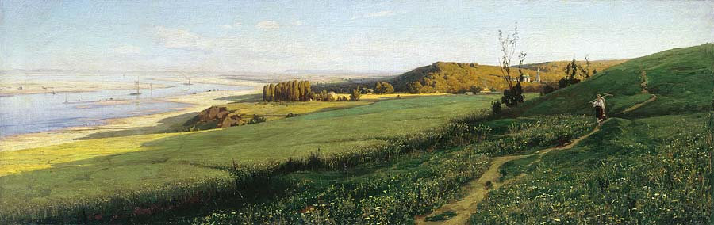
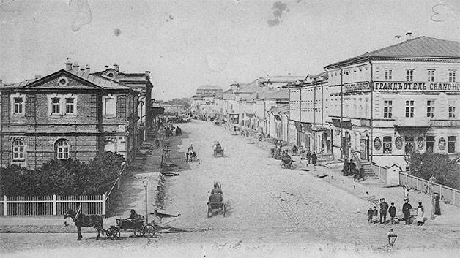
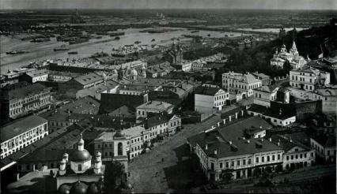
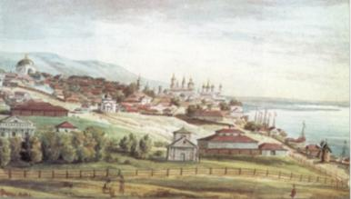
Тамбов
С 1791 по 1801 год Крылов делает перерыв в журналистской деятельности. В это время постоянно переезжает с места на место: побывал в Тамбове, Саратове, Нижнем Новгороде, на Украине.
Нижний Новгород
Саратов

Slide 11
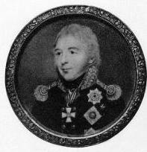

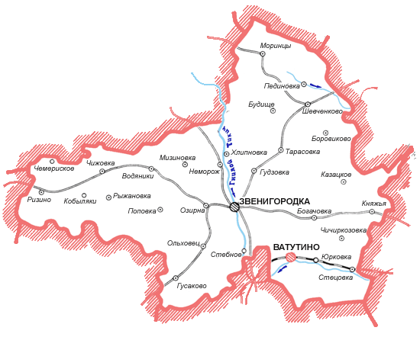
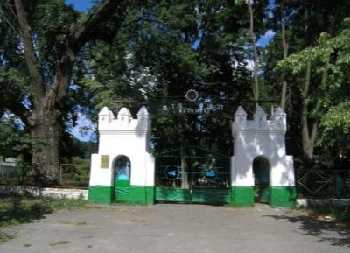
В начале 1797 года Крылов близко подружился с князем С.Ф. Голицыным. Князь предложил Крылову занять место его личного секретаря и домашнего учителя.
Теперь Крылов много времени проводил в имении князя - селе Казацком Киевской губернии. Владея несколькими языками, он обучал сыновей князя языкам и словесности, играл на музыкальных инструментах.

Slide 12
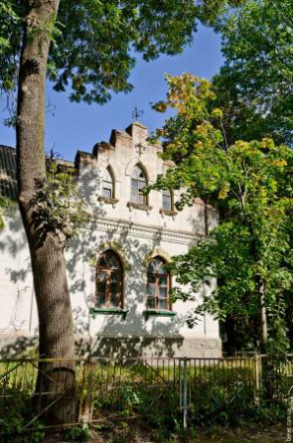
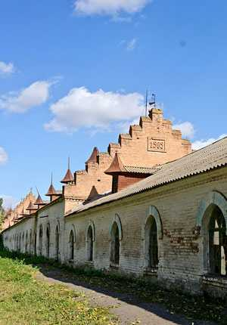
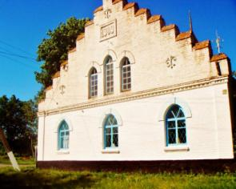
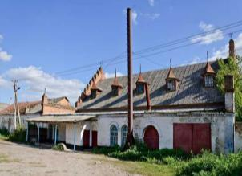
Памятью прошлых поколений жителей села и ее бывших помещиков служит парк, основанный в 1802 г. — памятник садово-парковой архитектуры XVIII ст.

Slide 13
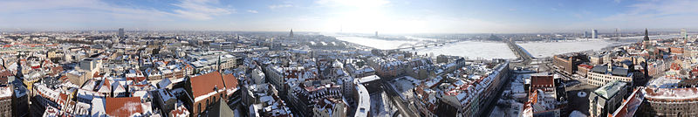
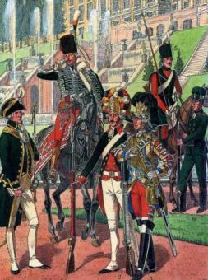
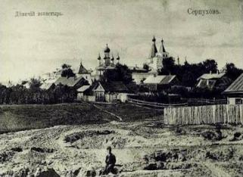
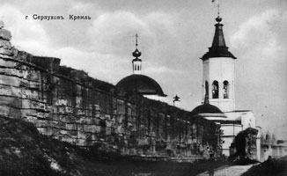
В качестве личного секретаря Голицина два года Крылов прослужил в Риге, а осенью 1803 года переехал в Серпухов к своему брату Льву Андреевичу - офицеру Орловского мушкетерского полка.
В 1806 возвращается в Санкт-Петербург.

Slide 14
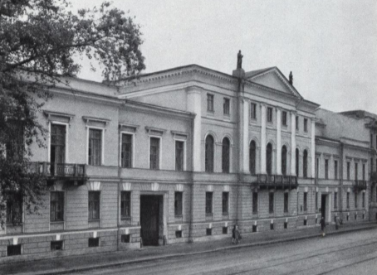
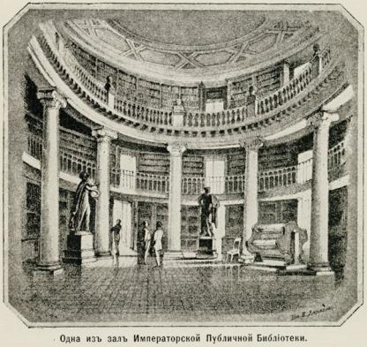
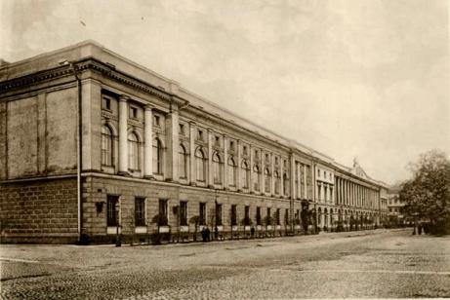
В 1809 году вышел в свет первый сборник басен Крылова, принесший ему известность. В этом же году Крылов баллотируется в Российскую академию. И в 1811 году его избирают в члены Российской академии.
В 1812-1841 - работает в Публичной библиотеке.

Slide 15
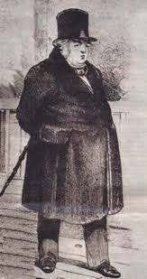
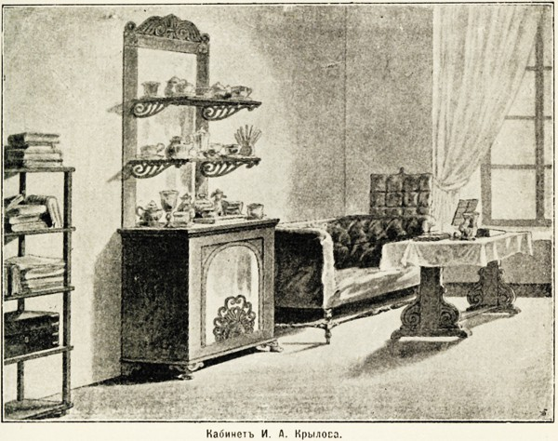
Кабинет И.А. Крылова

Slide 16
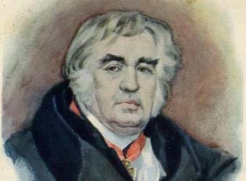
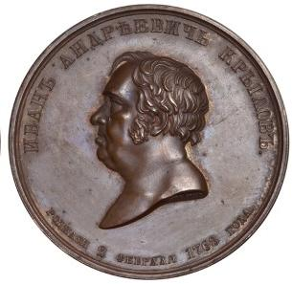
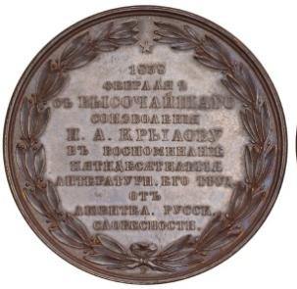
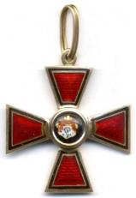
1819 - изданы 6 томов басен Ивана Крылов. 27 марта 1820 года Крылову вручен орден св. Владимира 4-й степени за составление каталога русских книг. В 1823 Российская академия вручает Ивану Андреевичу золотую медаль за литературные заслуги.

Slide 17
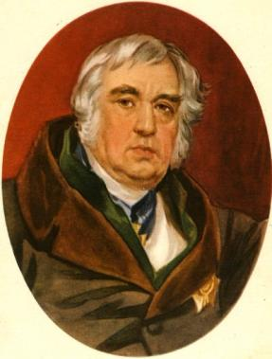
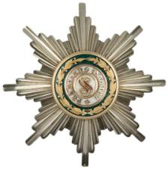
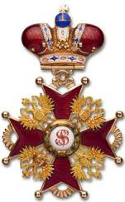
Крылову первому из писателей в 1838 году был устроен юбилей, где юбиляр был награждён звездой ордена Святого Станислава.

Slide 18
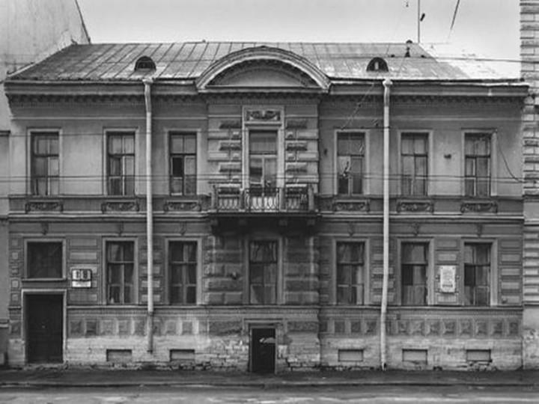
Санкт-Петербург. 1-я линия Васильевского острова. Дом, в котором жил и умер И.А. Крылов.

Slide 19
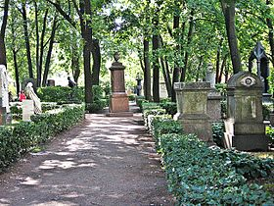
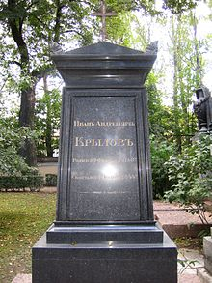
Умер Крылов 9 (21) ноября 1844 года в Петербурге. Похоронен 13 ноября 1844 года на Тихвинском кладбище Александро-Невской лавры

Slide 20
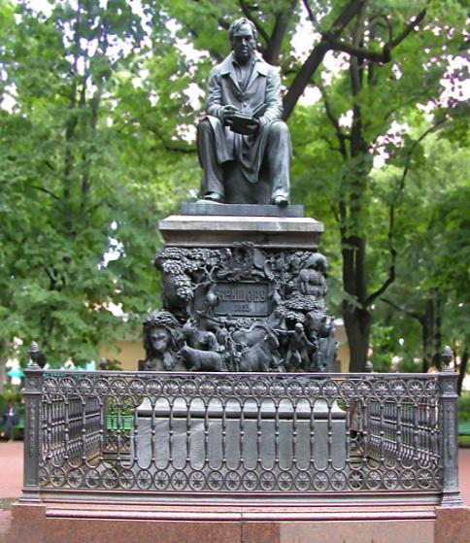
В Летнем саду…
В 1855 году в Летнем саду был открыт бронзовый памятник великому русскому баснописцу Ивану Андреевичу Крылову работы скульптора П.К. Клодта. На сравнительно высоком пьедестале (3,5 м) в спокойной, непринужденной, чуть усталой позе сидит баснописец, держа в руках раскрытую книгу. Его фигура полна спокойного достоинства.
На пьедестале памятника в фигурах рельефов легко узнать героев знаменитых басен: "Лисица и виноград", "Ворона и лисица", "Демьянова уха", "Квартет" и других персонажей произведений И.А. Крылова.
Памятник И. А.Крылову
в Летнем саду.

Slide 21
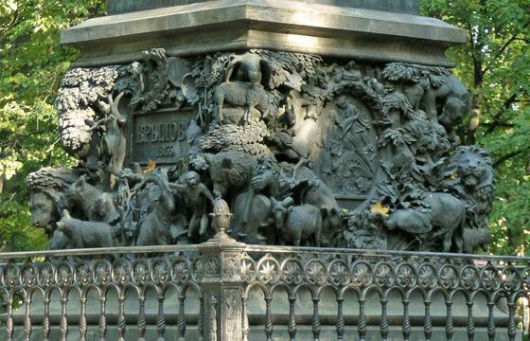
ПЬЕДЕСТАЛ ПАМЯТНИКА

Slide 22
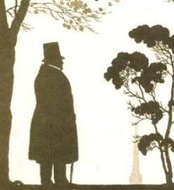
Источники:
http://ruslit.biz/izlozhenie-biografii-o-rannix-godax-krylova/
http://az.lib.ru/k/krylow_i_a/text_0100.shtml
Презентацию подготовлена учителем начальных классов Черчес Еленой Николаевной. /ГБОУ школа № 1959 «Дети мира» ЮВАО г.Москва/

